Slide 1


Slide 2
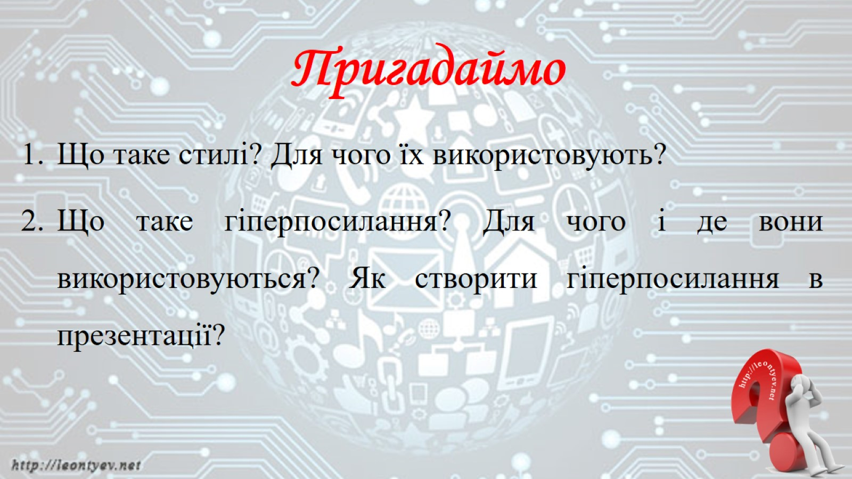
Пригадаймо

Slide 3
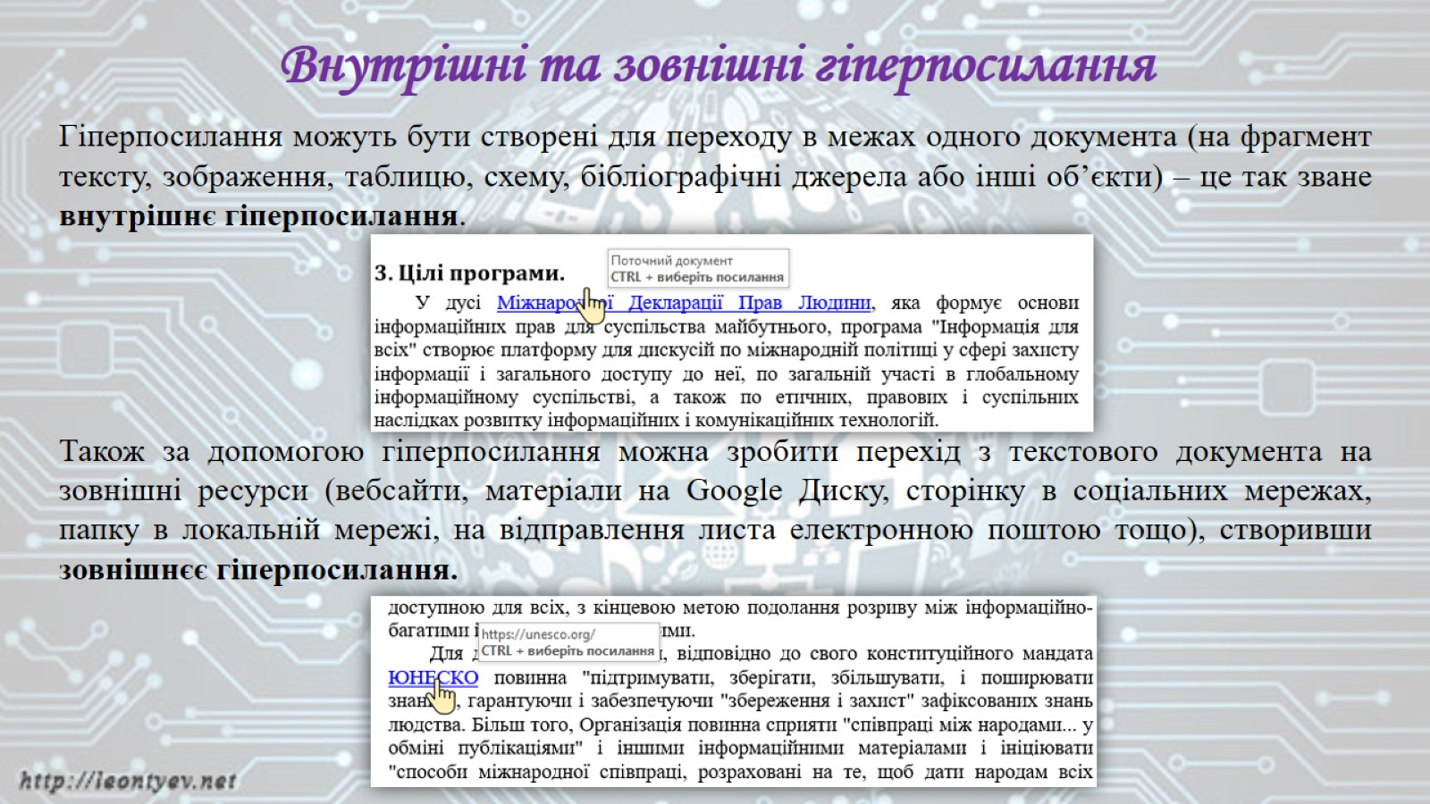
Внутрішні та зовнішні гіперпосилання

Slide 4
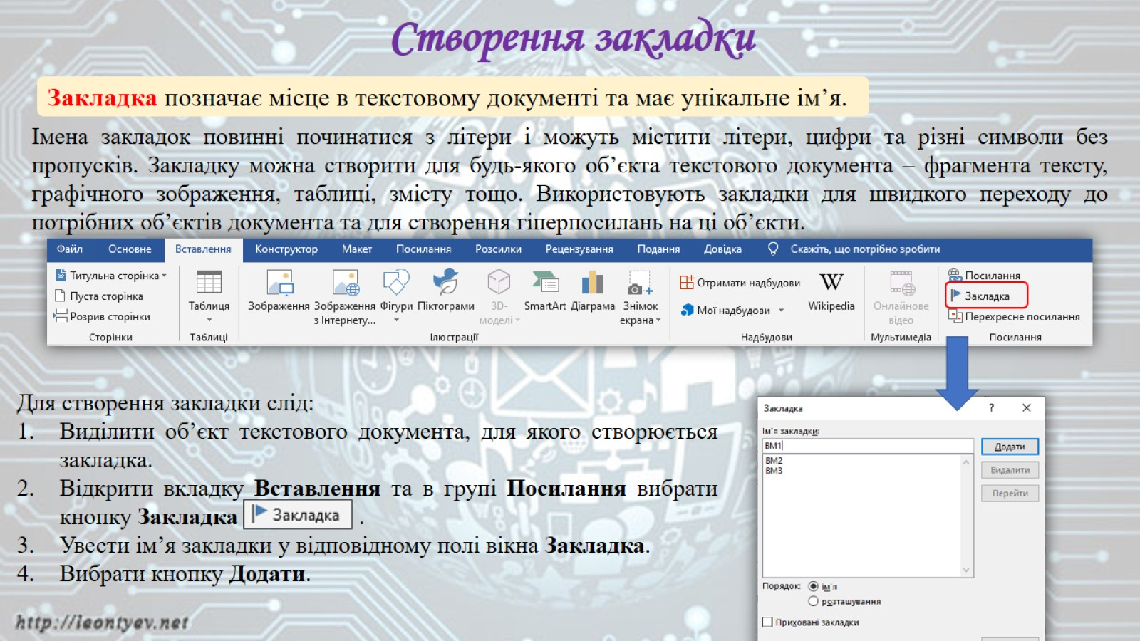
Створення закладки

Slide 5
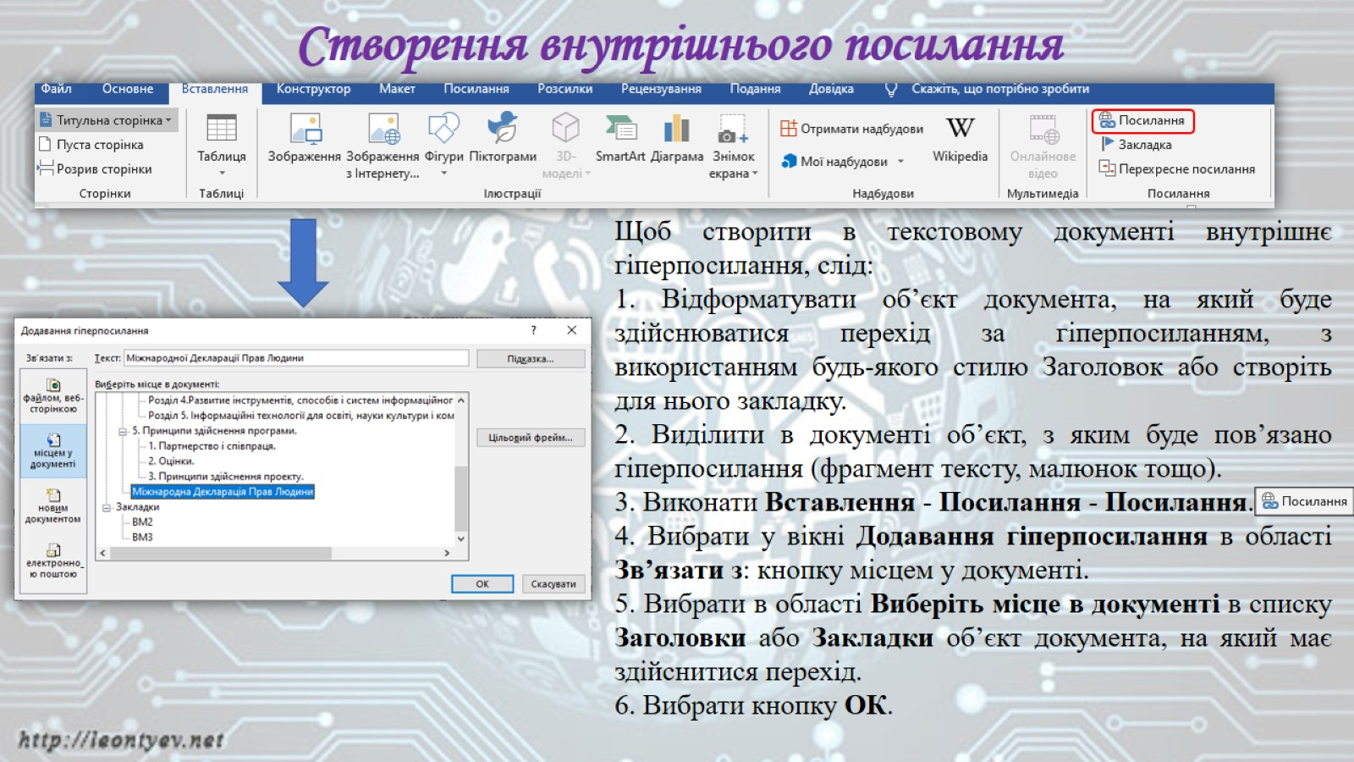
Створення внутрішнього посилання

Slide 6
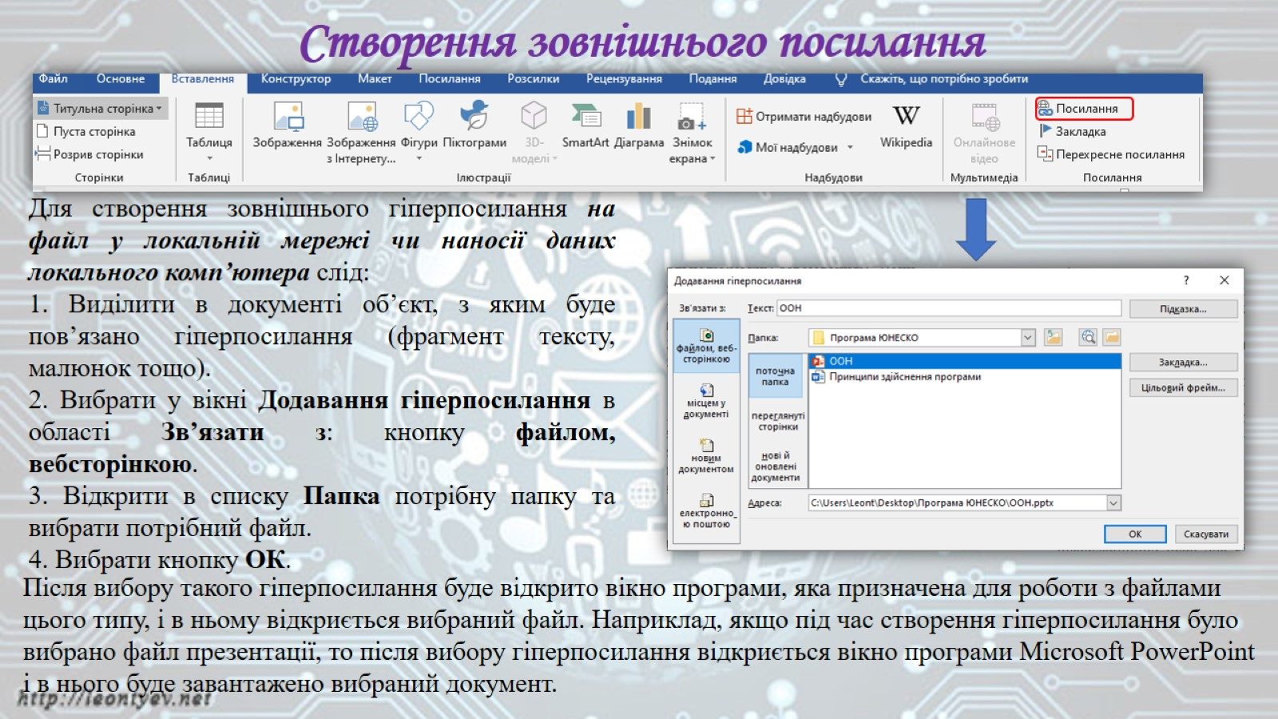
Створення зовнішнього посилання

Slide 7
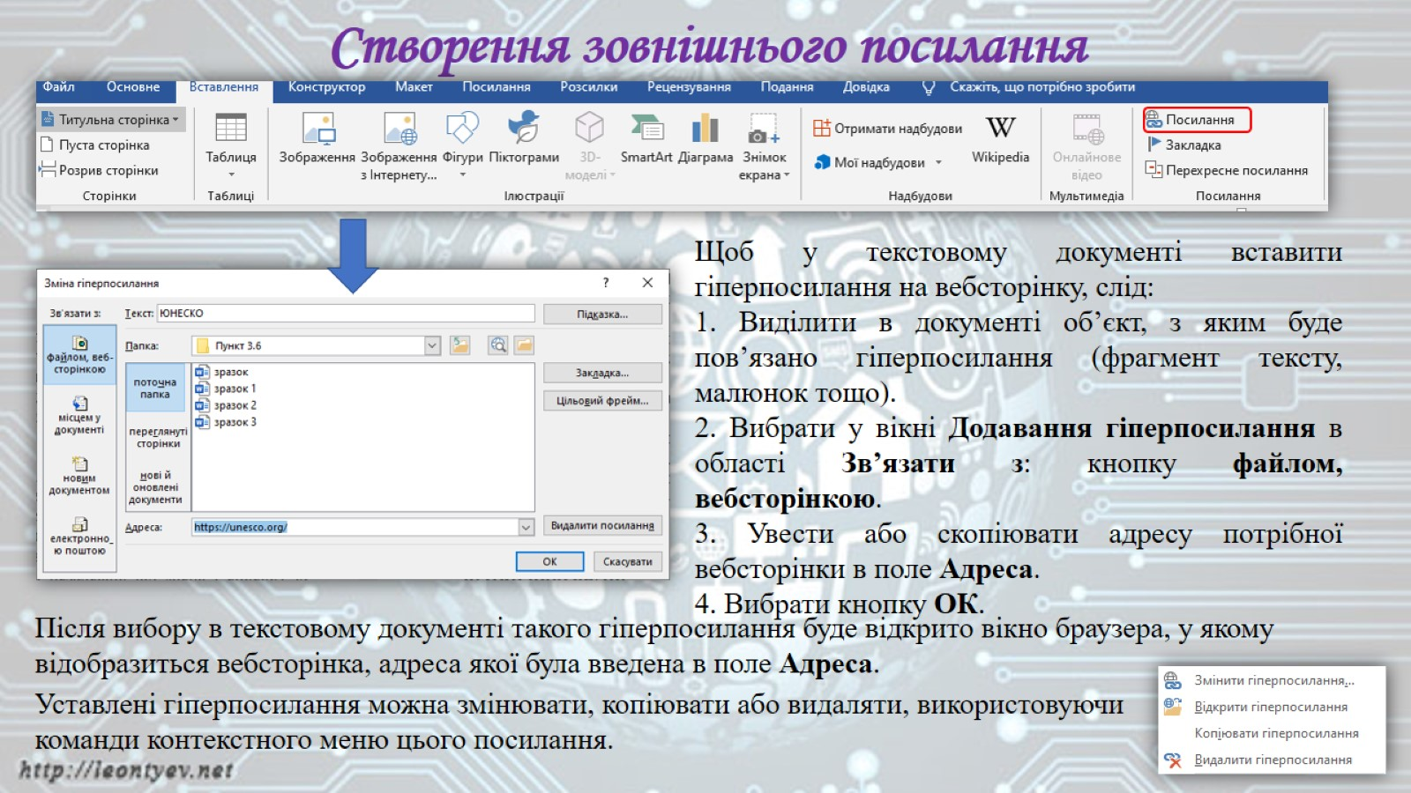
Створення зовнішнього посилання

Slide 8
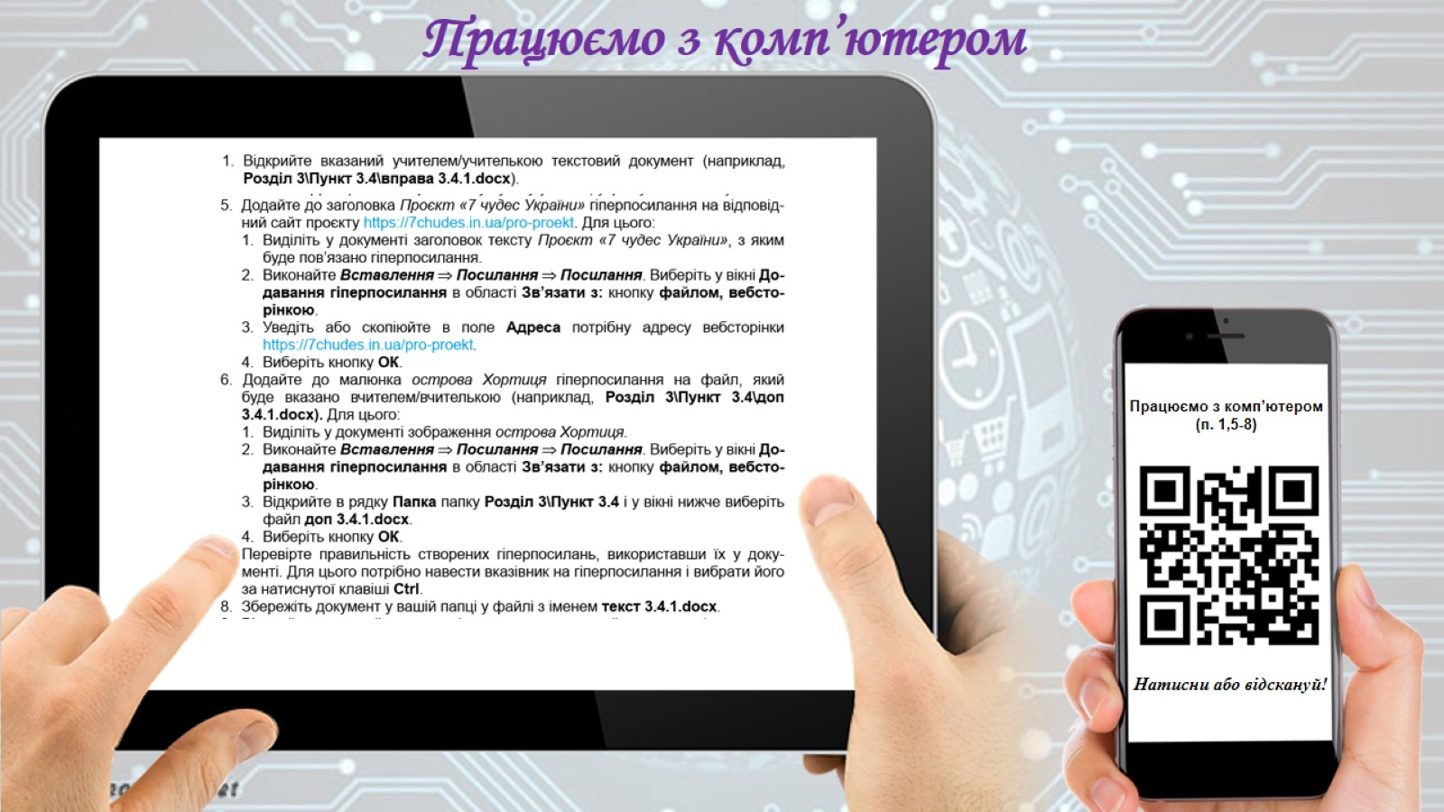
Працюємо з комп’ютером

Slide 9
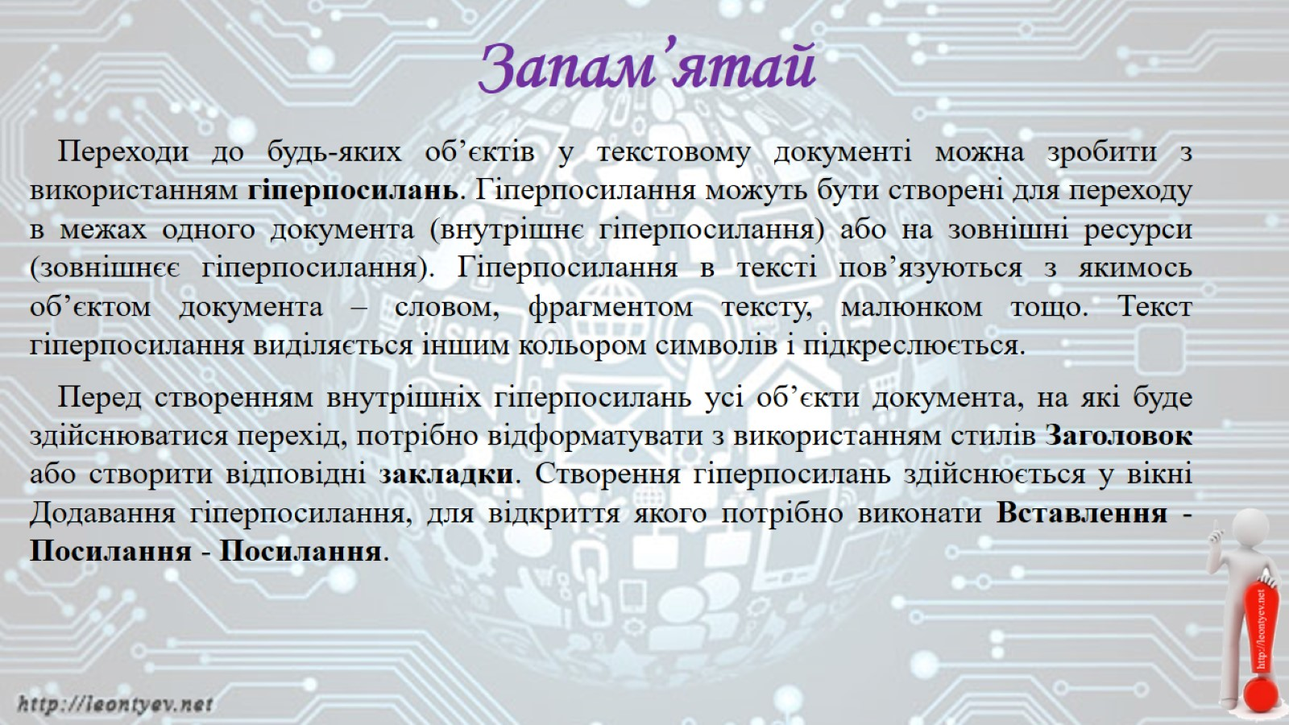
Запам’ятай

Slide 10
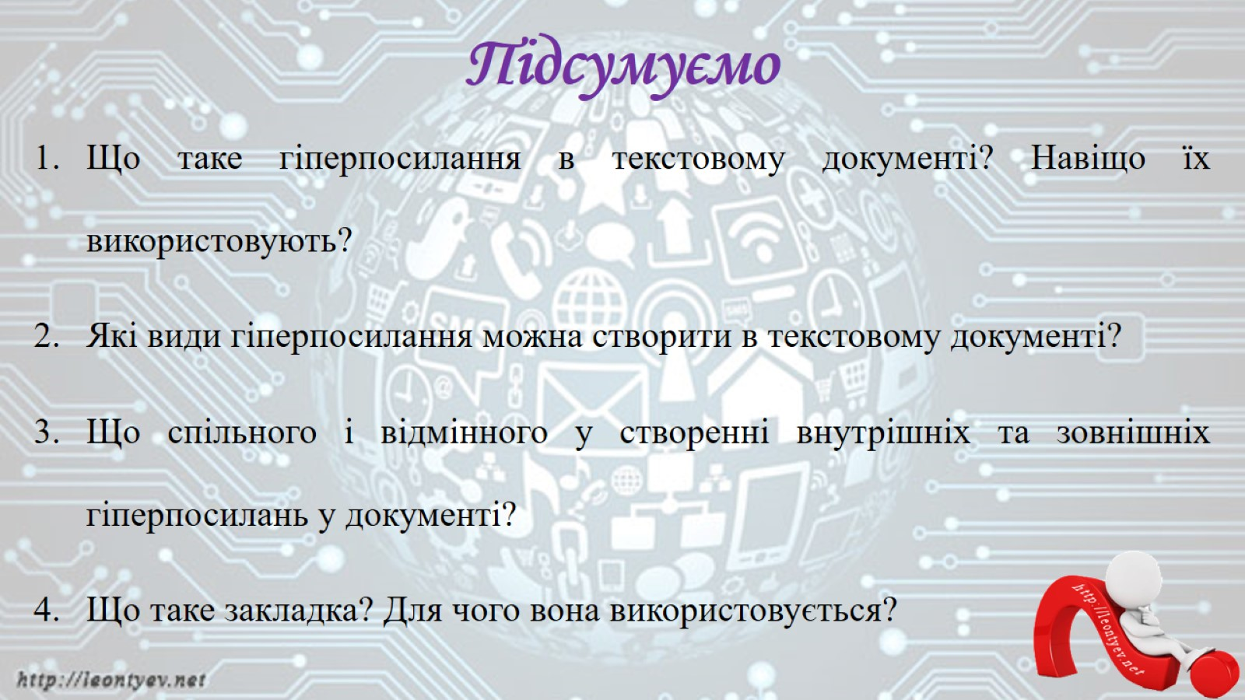
Підсумуємо

Slide 11

Домашнє завдання

